Slide 1


هيكل القيادة
في الكتاب المقدس
ملاحظات علم الكنيسة الصفحات 35-85
العهد القديم
•
ما بين العهدين
•
العهد الجديد
د. ريك جريفيث
مؤسسة الدراسات اللاهوتية الأردنية
BibleStudyDownloads.org
تنص لوائحنا الداخلية على وجه التحديد على أنه لا يمكن إلغاء إرادة الله دون تصويت أغلبية الثلثين.

Slide 2
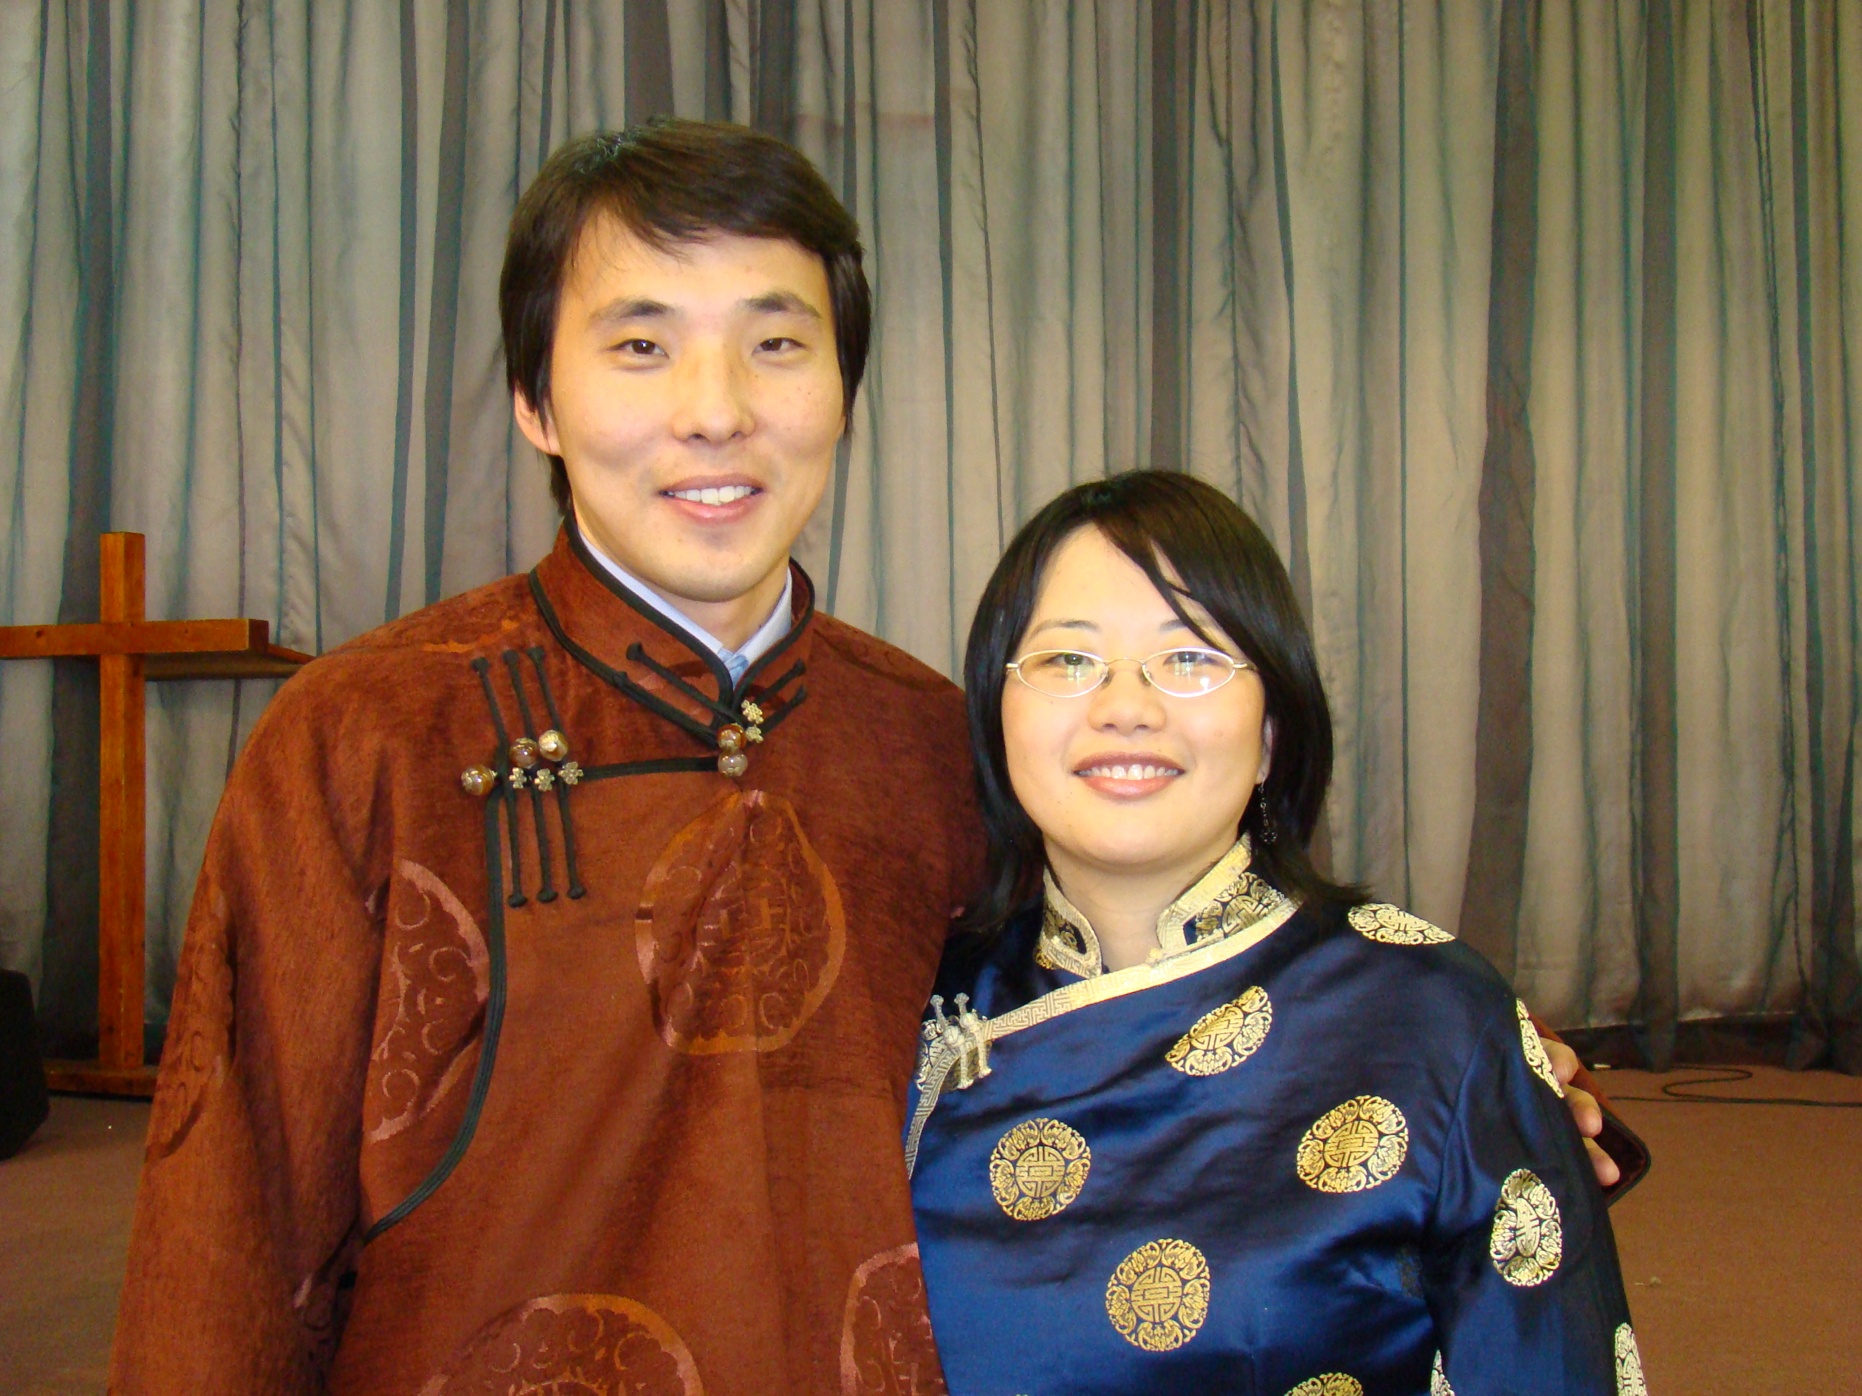
قيادة الكنيسة
35
ماذا تتطلب؟

Slide 3
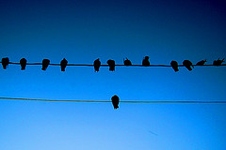
القيادة العلمانية مقابل القيادة الرعوية: ما الفرق؟
35
العلمانية
الرعوية
تعيين
دعوة إلهية
حاجات مادية
حاجات روحية
تعليم عالي
متطلبات الدعوة
تصويت الناس
استماع إلى الله
توجيه
قيادة
The Key Principle
Notes:
3

Slide 4
القيادة العلمانية مقابل القيادة الرعوية: ما الفرق؟
35
العلمانية
الرعوية
صاحب المصلحة
راعي
حافز المنفعة
مجد الله
المنافع الشخصية
مشيئة الله
القوة والصورة
اهتمامات أخرى
استبدادي
قيادة خادمة
The Key Principle
Notes:
4

Slide 5
القيادة العلمانية مقابل القيادة الرعوية: ما الفرق؟
35
العلمانية
الرعوية
قادة أغنياء
رعاة فقراء
أنانية
تضحية
منصب
مؤهلات روحية
رئيس (مدير تنفيذي)
خادم الجميع
الكبرياء، الأنا
تواضع، وداعة
The Key Principle
Notes:
5

Slide 6
القيادة العلمانية مقابل القيادة الرعوية: ما الفرق؟
35
العلمانية
الرعوية
الإتكال على الذات
الإتكال على الله
مخدوم
خادم
غير صبور
صبور
عدم الأمانة
النزاهة
المنفعة الشخصية
تضحية
The Key Principle
Notes:
6

Slide 7
القيادة العلمانية مقابل القيادة الرعوية: ما الفرق؟
35
العلمانية
الرعوية
موارد بشرية
الكتاب المقدس
نتائج مؤقتة
مكافآت أبدية
تنازلات لا أخلاقية
أخلاقي
محدودة بزمن
لا حدود زمنية
الواجب
الدعوة
The Key Principle
Notes:
7

Slide 8
القيادة العلمانية مقابل القيادة الرعوية: ما الفرق؟
35
العلمانية
الرعوية
ولادة واحدة تكفي
ولادة ثانية
يدفع للتابعين
متطوعين
التذمر مسموح
القناعة
The Key Principle
Notes:
8

Slide 9
مبادئي القيادية الرئيسية
35
كن أميناً (1 كو 4: 1-2)
ساعد الفقراء (أش 58: 7-8)
أحبب حتى الناس غير الأخلاقيين
علّم الأطفال (مت 18: 1-10)
كن مثالاً (1 بط 5: 3)
Notes:
9

Slide 10
مبادئي القيادية الرئيسية
35
عظ بأمانة (1 تس 2: 10)
حافظ على الوحدة (أف 4: 1)
Notes:
10

Slide 11

ما الذي يجب أن يسعى إليه القادة؟
36
نمو الكنيسة
العددي ليس
تركيز
العهد الجديد
(1 كو 4: 2)

Slide 12
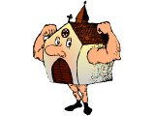
العلامات الكتابية للكنيسة السليمة
الكنائس السليمة ...
أ) تقاس بالمصطلحات الروحية بدلاً من العددية
ب) تتبع أنماط الخدمة الكتابية بدلاً من الثقافية
ت) ترتكز على الأساسات اللاهوتية بدلاً من الإجتماعية
كينيث و. جانغل, علامات الكنيسة السليمة
مكتبة ساكرا 158 (أكتوبر-ديسمبر 2001): 467-77
Notes:
Dr Gangel is a leading educator who gives signs of a Christian congregation that functions well. He counters the following heresies:
a) "Large churches must be healthy churches: We must be doing many things well!"
b) "Large churches are relevant churches: Our church attracts people because it relates well to the world."
c) "A successful church meets the social needs of its area: We must have God's blessing even if we are not helping lost people become saved."
d) "The best church sells itself well to the world: We are not persecuted because we have good relations with the lost."
e) "Our church leaders have the respect of the unbelieving community: We therefore must be biblical."
Gangel brings up many points that church leaders should discuss. We should consider that Jesus promised persecution and marginalization by the world when we act truly Christian and care for the gospel by reaching people's eternal needs.
_____________
CH-03-Leadership-12
HS-12-Discerning Gifts-3

Slide 13
العلامات الكتابية للكنيسة السليمة
الكنائس السليمة ...
ث) تركز على نموذج الخدمة بدلاً من التسويق
ج) تتبنى نماذج القيادة الكتابية بدلاً من العلمانية
كينيث و. جانغل, علامات الكنيسة السليمة
مكتبة ساكرا 158 (أكتوبر-ديسمبر 2001): 467-77

Slide 14

المبادئ القيادية الكتابية
37
1. القيادة الذاتية
• أولويات الله
• تبنى نمطك الخاص
• اخدم الناس
2. اختيار القادة
• التفويض
• المؤهلات الروحية
• بناء الفريق
3. مبادئ أخرى

Slide 15

الهيكل القيادي في العهد القديم
38
هل هناك نمط؟

Slide 16
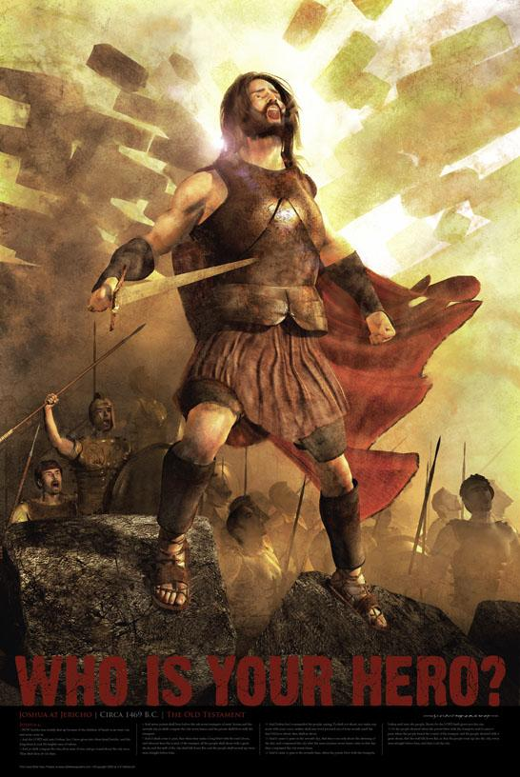
يشوع
مهمة
مستحيلة
نموذج القائد الواحد
Notes:
D. L. Moody said, "God never called anyone to do a task in which he failed."
Do you agree?
"Mission: Impossible is an American espionage television series that aired on CBS from September 1966 to March 1973. It was revived in 1988 for two seasons on ABC. It also inspired the series of theatrical motion pictures starring Tom Cruise beginning in 1996" (Wikipedia).

Slide 17
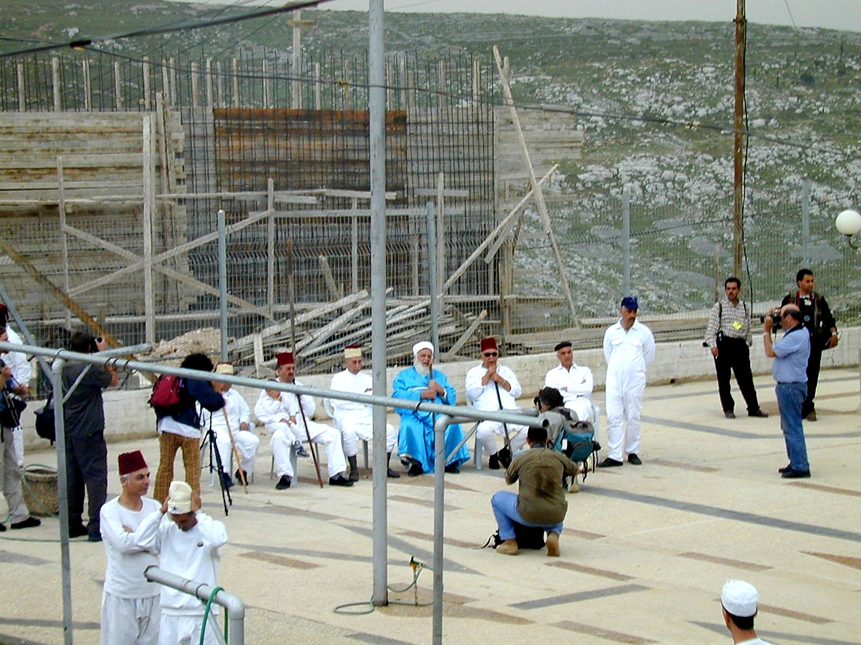
38
شيوخ إسرائيل
ماذا تتعلم عن شيوخ إسرائيل من الآيات المخصصة لك؟
شيوخ السامرة اليوم

Slide 18
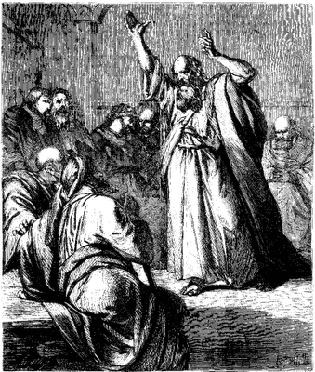
شيوخ إسرائيل
48
1. طالما وُجِد الشيوخ عبر تاريخ الأمة
2. كان الشيوخ بارزين حتى عندما تكلم الله بالإعلان من خلال رجل واحد مثل موسى (خر 3: 16، 18؛ 4: 29، إلخ) أو نبي مثل إيليا (2 مل 6: 32).
3. كان هناك دائمًا عدد وافر من الشيوخ في العهد القديم، ولم تظهر الكلمة بصيغة المفرد إلا مرة واحدة (شيخ في إش 3: 2).

Slide 19
شيوخ إسرائيل
48
4. قاد الشيوخ على مستويات متنوعة: وطني، إقليمي، مدينة، بيت
5. حكم الشيوخ الأمم الأخرى مثل مديان (عد 22: 4)، مؤاب (عد 22: 7) وجبعون (يش 9: 11)
6. تنبأ شيوخ إسرائيل مرة (عد 11: 25-26)
7. أُمر الشيوخ أن يعلموا الشعب شرائع الله كل سبع سنوات (تث 1:27-8؛ 9:31-10)، وهو ما فعلوه في عهد يوشيا (2 ملوك 1:23-2).

Slide 20
شيوخ إسرائيل
50
8. تم احترام الشيوخ بسبب حكمتهم (مز 107: 32، أم 31: 23، مرا 4: 16، 5: 12)
9. الشيوخ نصحوا الملوك في حكمهم (1 مل 12: 6-8، 13، 20: 7-8، إر 26: 17) ومسحوا الملوك للسلطة (1 أخ 11: 3)
10. الشيوخ خضعوا لتعليمات الأنبياء (إيليا في 2 مل 6: 32، حزقيال في حز 14: 1)

Slide 21
شيوخ إسرائيل
50
11. كان الشيوخ يحكمون جنبًا إلى جنب مع إداريين آخرين: مدير القصر، ووالي المدينة، والموظفين (2 مل 10: 1، 5). وكان قرارهم ملزمًا بشكل خاص في زمن ما بعد السبي (عز 10: 8، 14).
12. في أغلب العهد القديم فشلوا في قيادة الشعب كتابياً
13. الشيوخ سيحكمون على إسرائيل في مستقبل الحكم الألفي للمسيح (أش 24: 23)

Slide 22
شيوخ إسرائيل
51
15. لسوء الحظ، لا يعطي العهد القديم أي تعليمات واضحة حول هويتهم أو كيفية اختيارهم. ومع ذلك، فإن المصطلح نفسه يشير إلى أن كل مجموعة من الشيوخ كانت تتألف من رجال أكبر سناً وناضجين.

Slide 23
أسئلة مهمة للإجابة
1. ما هو الشكل الكتابي لإدارة الكنيسة؟
2. من يمتلك السلطة النهائية في أمور الكنيسة المحلية؟
3. كيف يتم موازنة القول الجماعي مع أوامر الكتاب المقدس باحترام القادة؟

Slide 24
الموجز
1. مقدمة
  أ. أربع حقائق
  ب. النمط الرئيسي
2. إدارة الكنيسة في العهد الجديد
  أ. وظائف الشيخ الرئيسية
  ب. وظيفة الشماس الرئيسية
  ت. تعيين الموظفين الكنسيين

Slide 25
الموجز
2. الجسد
  ث. صنع القرار في الكنيسة المحلية
  ج. النموذج المقترح لإدارة الكنيسة
  ح. ديناميكيات القادة - الجماعة
3. الخلاصة
4. المصادر

Slide 26
أربع حقائق
1. الكتاب المقدس لا يشير بوضوح إلى شكل إدارة الكنيسة
2. الكتاب المقدس لا يأمر الكنيسة بتبني شكل محدد من الإدارة
مقدمة

Slide 27
أربع حقائق
3. وظيفتين كنسيتين مذكورتين في العهد الجديد:
  أ. الشيخ (راعي/ناظر/أسقف – أع 14: 23، في 1: 1، تي 1: 5)
  ب. الشماس (خادم) – أع 6: 3
مقدمة

Slide 28
أربع حقائق
4. مؤهلات هاتين الوظيفتين الكنسيتين مذكورة بوضوح في الكتاب المقدس:
    أ. الشيخ (1 تي 3: 1-7، تي 1: 5-7)
  ب. الشماس (أع 6: 3، 1 تي 3: 8-13)
مقدمة

Slide 29
نهجنا الأساسي
مقدمة
سنحدد الشكل الصحيح لإدارة الكنيسة من خلال فهم المؤهلات الأساسية للشيوخ والشمامسة في العهد الجديد حيث أنهم الوظائف الكنسية الوحيدة المذكورة.

Slide 30
سؤالين
1. من لديه القول النهائي في الكنيسة
2. ما هو النمط الكتابي لقيادة الكنيسة؟

Slide 31
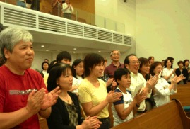
1. السلطة النهائية في الكنيسة المحلية تعود إلى
جماعة المؤمنين

Slide 32
سلطة الجماعة
NA
في التأديب الكنسي (مت 18: 17)
  قل للكنيسة
في اختيار القادة (أع 6: 3)
  اختاروا منكم
في المحافظة على العقيدة السليمة
لأني تسلمت من الرب ما سلمتكم أنا أيضاً (1 كو 11: 23)
أيها الأحباء امتحنوا الأرواح (1 يو 4: 1)
تجتهدوا لأجل الإيمان (يهوذا 3)

Slide 33
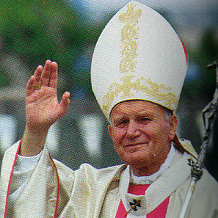
هيكلية الكنيسة الأسقفية
(مبسط)
244أ
الأسقف
الأنجليكان
اللوثريون
الميثودست
الأرثوذكس
الكاثوليك
قس
قس
قس
شمامسة
شمامسة
شمامسة
الشعب
الشعب
الشعب

Slide 34

الهيكل المشيخي السفلي
244أ
المشيخة
قس
رئيسي
قس
رئيسي
قس
رئيسي
مجلس
شيوخ
مجلس
شيوخ
مجلس
شيوخ
الشعب
الشعب
الشعب

Slide 35
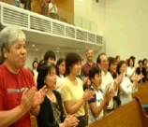
الهيكل المشيخي الأوسط
244أ
السينودس
المشيخة
المشيخة
قس
رئيسي
قس
رئيسي
قس
رئيسي
قس
رئيسي
قس
رئيسي
قس
رئيسي
مجلس
شيوخ
مجلس
شيوخ
مجلس
شيوخ
مجلس
شيوخ
مجلس
شيوخ
مجلس
شيوخ
الشعب
الشعب
الشعب
الشعب
الشعب
الشعب

Slide 36

الهيكل المشيخي الأعلى
244أ
المجمع العام
السينودس
السينودس
المشيخة
المشيخة
المشيخة
المشيخة
مجلس
شيوخ
مجلس
شيوخ
مجلس
شيوخ
مجلس
شيوخ
مجلس
شيوخ
مجلس
شيوخ
مجلس
شيوخ
مجلس
شيوخ
مجلس
شيوخ
مجلس
شيوخ
مجلس
شيوخ
مجلس
شيوخ
الشعب
الشعب
الشعب
الشعب
الشعب
الشعب
الشعب
الشعب
الشعب
الشعب
الشعب
الشعب

Slide 37
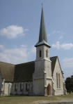
ماذا عن المعمدانيين؟
استقلالية الكنيسة المحلية

Slide 38

سؤالين
1. من لديه القول النهائي في الكنيسة
2. ما هو النمط الكتابي لقيادة الكنيسة؟

Slide 39
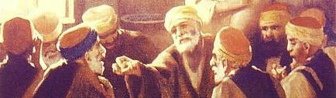
2. النمط الكتابي هو قيادة الكنيسة من قبل الشيوخ
236أ

Slide 40

الشيوخ يقودون منذ زمن موسى
48
قاد الشيوخ
مع موسى
1400 ق.م
اذهب واجمع شيوخ إسرائيل
وقل لهم
(خر 3: 16)

Slide 41

من قاد المجمع ؟
51
قاد الشيوخ
مع موسى
1400 ق.م
قاد
الشيوخ
المجمع
600 ق.م

Slide 42
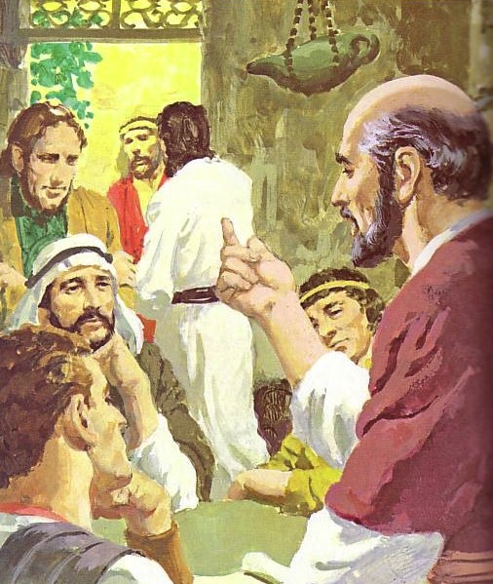
دافع الله عن
القيادة الجماعية
عبر العصور
55
قاد الشيوخ
مع موسى
1400 ق.م
قاد
الشيوخ
المجمع
600 ق.م
شيوخ
العهد الجديد

Slide 43

أماكن
تذكر
الشيوخ
شيوخ = نظار = أساقفة = قسس
55
أورشليم (47 م)
اعمال ١١ : ٣٠ فَفَعَلُوا ذَلِكَ مُرْسِلِينَ إِلَى الْمَشَايِخِ بِيَدِ بَرْنَابَا وَشَاوُلَ.
أفسس (57 م)
اعمال ٢٠ : ١٧
١٧ وَمِنْ مِيلِيتُسَ أَرْسَلَ إِلَى أَفَسُسَ وَاسْتَدْعَى قُسُوسَ الْكَنِيسَةِ.
غلاطية (48 م)
اعمال ١٤ : ٢٣
٢٣ وَانْتَخَبَا لَهُمْ قُسُوساً فِي كُلِّ كَنِيسَةٍ ثُمَّ صَلَّيَا بِأَصْوَامٍ وَاسْتَوْدَعَاهُمْ لِلرَّبِّ الَّذِي كَانُوا قَدْ آمَنُوا بِهِ.
كريت (66 م)
تيطس ١ : ٥
٥ مِنْ أَجْلِ هَذَا تَرَكْتُكَ فِي كِرِيتَ لِكَيْ تُكَمِّلَ تَرْتِيبَ الأُمُورِ النَّاقِصَةِ، وَتُقِيمَ فِي كُلِّ مَدِينَةٍ شُيُوخاً كَمَا أَوْصَيْتُكَ.
فيلبي (62 م)
فيلبي ١ : ١
١ بُولُسُ وَتِيمُوثَاوُسُ عَبْدَا يَسُوعَ الْمَسِيحِ، إِلَى جَمِيعِ الْقِدِّيسِينَ فِي الْمَسِيحِ يَسُوعَ، الَّذِينَ فِي فِيلِبِّي، مَعَ أَسَاقِفَةٍ وَشَمَامِسَةٍ.
بنتس وغلاطية وكبدوكية وأسيا وبيثينية (64 م)
1 بط 5: 1 أطلب إلى الشيوخ الذين بينكم أنا الشيخ رفيقهم
أنظر 1: 1

Slide 44
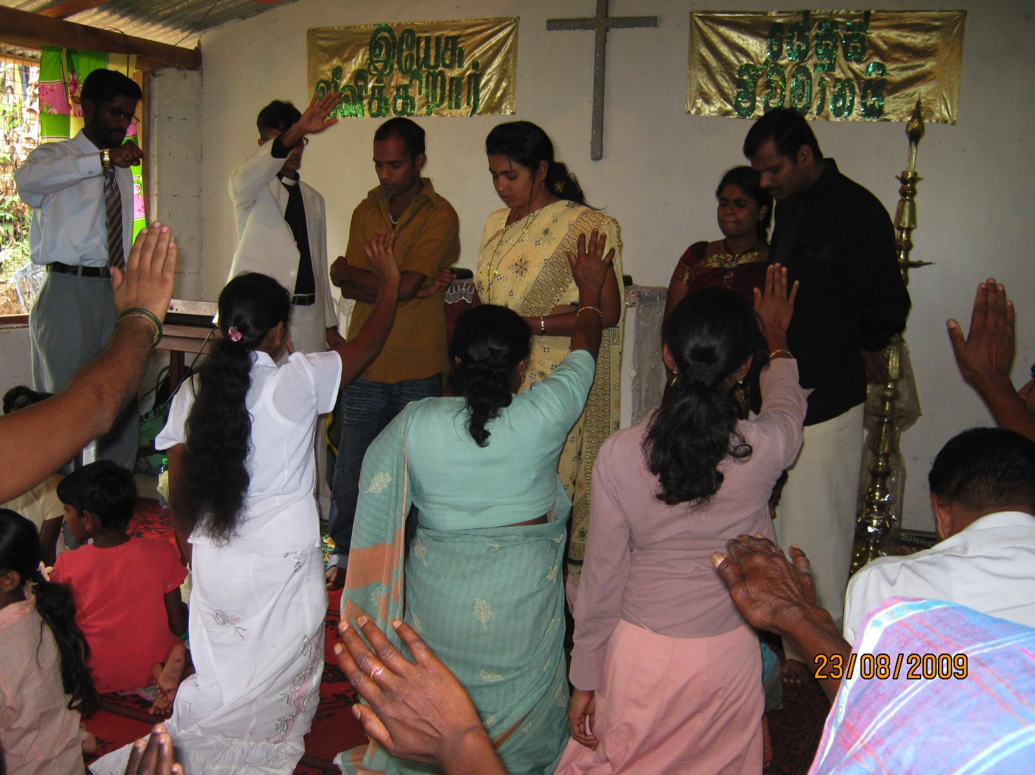
ماذا يجب أن يفعل الشيوخ؟
236أ

Slide 45
القيادة الرعوية للشيخ
236أ
(أ) الشيخ يعلم
تقديم
1. رعاية القطيع (أع 20: 28)
2. القدرة على التعليم (1 تس 5: 12، 1 تي 3: 2، تي 1: 9ب)
3. الأساس الكتابي (تي 1: 9أ)
4. تعليم خطة الله (أع 20: 20، 27)
5. يدفع له مقابل التعليم (1 تي 5: 17)
الجسد

Slide 46
ثلاث مهمات رعوية للشيوخ
236ت1
التعليم
1 تي 3: 2، 5: 17

Slide 47
كيف يرتبط الشيوخ بالشمامسة
236أ 6ب
النموذج الأول : الراعي الأساسي فوق الشمامسة
الراعي الأساسي
الشمامسة
غير كتابي

Slide 48
كيف يرتبط الشيوخ بالشمامسة
236أ 6ب
النموذج الثاني : الراعي الأساسي والشمامسة جنباً إلى جنب
الراعي الأساسي
الشمامسة
غير كتابي

Slide 49
كيف يرتبط الشيوخ بالشمامسة
236أ 6ب
النموذج الثالث : الشمامسة يقودون الشيوخ/القسس
الشمامسة
غير كتابي
القسس

Slide 50
كيف يرتبط الشيوخ بالشمامسة
236أ 6ب
النموذج الرابع : مجلس الشيوخ يقود مجلس الشمامسة
الشيوخ
الشمامسة

Slide 51
كيف يرتبط الشيوخ بالشمامسة
236أ 6ب
الرسل فوق السبعة
الرسل
ش ش ش
ش ش ش
ش
ش ش
ش ش
ش ش
ش ش
ش
“السبعة”
أع 21: 8

Slide 52
كيف يرتبط الشيوخ بالشمامسة
236أ 6ب
النموذج الخامس : لجان الشيوخ والشمامسة
الشيوخ
ش ش ش
ش ش ش
ش
ش ش
ش ش
ش ش
ش ش
ش

Slide 53
ثلاث وظائف رعوية للشيوخ
236ت1
التعليم
1 تي 3: 2،
5: 17
راعي - معلم
أف 4: 11
الرعاية
(يحمي ويقود)
1 بط 5: 1-4
أع 20: 29، 35
1 تس 5: 12

Slide 54
ثلاثة أنواع من الشيوخ
236ب
أما الشيوخ المدبرون حسناً فليحسبوا أهلاً لكرامة مضاعفة ولا سيما الذين يتعبون في الكلمة والتعليم
(1 تي 5: 17)
كل الشيوخ
تعليم، حماية، قيادة
خدمة، شهادة
غير مدفوع أو مدفوع عند الحاجة
مديرين مدفوعين
وعاظ
و
معلمين
مدفوع لهم

Slide 55
ثلاث وظائف رعوية للشيوخ
236ت1
الإدارة
(الخدمة والرعاية والشهادة)
التعليم
1 تي 3: 2،
5: 17
1 تي 3: 1، 4-5،
5: 17
راعي - معلم
Episkopos =
Epi “فوق” +
skopos “النظر” =
“المراقبة”
أف 4: 11
الرعاية
(يحمي – يقود)
1 بط 5: 1-4
أع 20: 29، 35
1 تس 5: 12

Slide 56
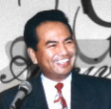







القيادة المشتركة
236ت
الدعم الكتابي
مجموعة من الشيوخ:
مجموعة
مجموعة
  ليس
  شيخاُ واحداً
  لكن مجموعة

Slide 57
خلاصة عن الشيوخ
مقدمة
لذلك يقدم العهد الجديد شيخًا وظيفته التعليم والرعاية والإدارة.
الجسد

Slide 58
وظائف الشماس الرئيسية
77
1. الخدمة
  أ. أعمال 6: 1-6
  ب. 1 تيموثاوس 3: 8-13
مقدمة
الجسد

Slide 59
انتباه
77
الشمامسة ليسوا حكامًا. إنهم فئة تابعة من الخدام الذين يخدمون تحت إشراف الشيوخ. يساعد الشمامسة الشيوخ، خاصة من خلال تخليصهم من الإنحرافات في شؤون الكنيسة الزمنية 1
¹http://www.swrb.com/newslett/actualNLs/bcg_ch02.htm.
مقدمة
الجسد

Slide 60
انتباه
77
من الجدير بالملاحظة أنه لا يوجد في أي مكان في العهد الجديد للشمامسة سلطة حاكمة على الكنيسة كما يفعل الشيوخ، ولا يُطلب من الشمامسة أبدًا أن يكونوا قادرين على تعليم الكتاب المقدس أو التعليم الصحيح1.
1 واين جرودم، اللاهوت النظامي: مقدمة إلى العقيدة الكتابية، 920
مقدمة
الجسد

Slide 61
ملخص حوكمة الكنيسة
244أ
 | الأسقفية | المشيخية | الجماعة | الشيوخ/الجماعة
التعريف | يحكم الأسقف على عدة كنائس | يخضع شيخ الكنيسة المحلية إلى سلطات أعلى | لأعضاء الكنيسة المحلية الفردية الكلمة الأخيرة | يتساوى أفراد اكنيسة الأعضاء مع الشيوخ المعينين
الهيكل | الأسقف رئيس الشمامسة النائب الكاهن الآمر مجلس كنيسة الرعية القادة الجماعة | الجمعية العامة السينودس الشيخ الحصة الكنيسه المحلية | الجماعة الشمامسة القسس | الشيوخ / القسس الشمامسة الجماعة
Notes:
These four slides aim for an objective contrast between the four major forms of church government. However, within each form, many differences occur due to personalities, history, tradition, and many other factors.
————————————————
CH-03-Leadership Structure-61
NS-17-Titus-262

Slide 62
ملخص حوكمة الكنيسة
244أ
 | الأسقفية | المشيخية | الجماعة | الشيوخ/الجماعة
العناصر الفريدة | مستويات مختلفة من رجال الدين معظم الهيكل الهرمي | مستوى واحد من رجال الدين تعليم وحكم شيوخ متميزون (1 تي 5: 17) | مستوى واحد من رجال الدين ديمقراطي استقلالية الكنيسة المحلية في الغالب قس واحد فقط لكل كنيسة | مستوى واحد من رجال الدين ديمقراطي استقلالية الكنيسة المحلية
المجموعات | الأنجليكانية / الأسقفية اللوثرية الميثودستية الأرثوذكسية الكاثوليكية | المشيخيون المصلحون | الجماعة المعمدانيون المشيخيون الكتابيون الإنجيلية الحرة العنصرة | الكنائس الكتابية المستقلون

Slide 63
ملخص حوكمة الكنيسة
244أ
 | الأسقفية | المشيخية | الجماعة | الشيوخ/الجماعة
ذكر الدعم الكتابي | سابقة العهد القديم لزعيم واحد مت 16: 18، 18: 18، 28: 18-20 (الخلافة الرسولية) أع 6: 3، 6 (رسامة الأسقف) أع 15: 13 (يعقوب) تي 1: 5 (سلطة تيطس) | سابقة العهد القديم بحكم الشيوخ أع 11:30 (الشيوخ يتحملون المسؤولية المالية) أع 14: 23 (مجموعة من الشيوخ لكل كنيسة) أع 15 (المجمع أعلى من الكنيسة المحلية) أع 20: 17 وما يليه (للشيوخ الكلمة الأهم في الكنيسة) | مت 18: 17؛ أع 1؛ 6: 3-5؛ 11 :22؛ 15 :25؛ 1 كو 5 :12؛ 2 كو 2: 6-7؛ 2 تس 3 :14؛ ١ يوحنا ٢: ٢٠؛ 4 :1 (قرارات المجموعة) الشيخ، الأسقف، القس والناظر هي مترادفات (مثل 1 تي 3: 1مقابل تي 1: 5) 1 بط 2: 9 (كهنوت المؤمنين) يركز العهد الجديد على الكنيسة المحلية (آيات كثيرة) | العمود المشيخي (باستثناء أعمال الرسل 15 لا يُنظر إليه على أنه يشير إلى تجمع أعلى من الكنيسة المحلية) + آيات الجماعة

Slide 64
ملخص حوكمة الكنيسة
244أ
 | الأسقفية | المشيخية | الجماعة | الشيوخ/الجماعة
الدحض الكتابي | لا يوجد دليل واضح على وجود هيكل فوق الكنيسة المحلية (يعقوب ترأس بدلاً من أن يحكم) سلطة الرسامة لم تُمنح بشكل واضح لأسقف واحد الخلافة الرسولية غير مثبتة تمييز الأسقف/القسيس غير مبرر | لا يوجد دليل واضح على وجود هيكل فوق الكنيسة المحلية (كنيسة أورشليم في أعمال الرسل 15 ليس لها سلطة على أنطاكية كما هو الحال مع القرار الذي اتخذته الكنيسة بأكملها في الآية 22). كهنوت المؤمنين لا يسنده شيوخ يسودون على القطيع | مفهوم الراعي الفردي (=الشيخ) غير كتابي، حيث أنَّ الشيوخ يعملون دائماً كمجموعة | لا يوجد

Slide 65
ملخص حوكمة الكنيسة
244أ
 | الأسقفية | المشيخية | الجماعة | الشيوخ/الجماعة
الفوائد العملية | الفعالية الوحدة (انقسامات أقل في الكنيسة؟) | صنع القرارات الجماعية | صنع القرارات الجماعية للجماعة مدخلات مهمة | توازن القوى بين الشيوخ والجماعة
المساوئ العملية | الكثير من السلطة في يد شخص واحد (الأسقف) مكان صغير لمدخلات الجماعة | الكثير من السلطة في يد مجموعة واحدة (الشيوخ) مكان صغير لمدخلات الجماعة | عدم الفعالية غالباً ما يتم اتخاذ القرارات الكبرى من قبل أشخاص غير مطلعين عدم الوحدة (انقسامات الكنيسة) غالباً ما يُنظر إلى القس على أنه موظف بدلاً من القائد | خطر تغلب مجلس الشيوخ صعوبة تحديد أي القضايا هي قضايا الشيوخ وأيها قضايا الجماعة

Slide 66

شكل مقترح لإدارة الكنيسة
الشيوخ (حكم / صنع قرارات)
الشمامسة (خدمة)
الشعب (تعيين)
60
مقدمة
الجسد

Slide 67
ديناميكيات الشيخ / الجماعة
مقدمة
الشيوخ
الجماعة
م ح ب ة
اعتبار
أنفسهم
كخدام
الجسد
اعتبار
أنفسهم
كقادة
Notes:
Having seen the structure, it is vital that the dynamics be understood.

Slide 68

ماذا عن مؤهلات الشيوخ ؟
224

Slide 69

كيف نختار قادة الكنيسة المحلية ؟
223
ا
الشعبية
الماضي
السياسة
الأمور المالية
المهنة
تشاك سويندول، التميز في الخدمة (فوليرتون، نظرة للحياة، 1985)، 39

Slide 70
كيف يجب أن تختار الكنيسة قادتها ؟
223
تقديم
1. الأمثلة الكتابية
الجماعة تقرر / ترشح
  أ. الرسل
  أع 1: 12-26 – اختيار جماعي، تعيين رسولي
  ب. الشمامسة
  أع 6: 3 – اختيار جماعي، تعيين رسولي
الجسد

Slide 71
تعيين الوظائف الكنسية
223
تقديم
2. الرسول (مثل بولس) أو مساعديه يعينون الشيوخ
  أ. أع 14: 23
  ب. تي 1: 5
الجسد

Slide 72
خلاصة
63
مع انقضاء العصر الرسولي كان من المنطقي والكتابي أن تختار الجماعة شيوخ الكنيسة وشمامستها.
مقدمة
الجسد

Slide 73
كيفية اختيار القادة
يجب أن يتم توثيق عملية الإختيار أو الترشيح وعملية الإنتخابات بشكل واضح في دستور الكنيسة المحلية لتجنب الإلتباس وسوء الفهم.
(يجب أن ينص الدستور أيضًا على عملية تعيين وفصل كل من الشيوخ والشمامسة على الرغم من صمت الكتاب المقدس عن هذا الأمر).
مقدمة
الجسد

Slide 74

مؤهلات الشيخ والشماس
للحياة وتنظيم الكنيسة

Slide 75
المبادئ
الروحية
223
1. هذه المؤهلات مرتبطة بالرجال فقط
2. كل المؤهلات أساسية وبأهمية متساوية
3. المؤهلات مرتبطة بالحياة الحالية للقائد
4. من هم ؟ النظار (الشيوخ، الأساقفة، القسس) والشمامسة
5. إذا فشل القائد عليه أن ينسحب
6. تؤكد المؤهلات على أهمية الشخصية أكثر من القدرات (سمتان فقط تتضمن القدرات)
7. تؤكد على إدارة البيت أهم من العمل
يجب أن يكونوا مؤهلين حتى :
  1. يمكنهم تقديم توجيه إلهي
  2. تستطيع الكنيسة تجنب المشاكل التي تأتي من قادة سيئين أو حمقى

Slide 76
المؤهلات المطلوبة للنظار (ن) أو الشمامسة (ش)
224
1. السمعة العامة
    (الشخصية الملموسة)
  أ. فوق الشبهات (ن)
  ب. سمعة حسنة مع الذين من خارج (ن)
  ت. محترم (ن / ش)

Slide 77
المؤهلات المطلوبة للنظار (ن) أو الشمامسة (ش)
225
2. الحياة العائلية (في حال كان متزوجاً)
  أ. بعل امرأة واحدة (ن / ش)
  ب. يجب أن تكون الزوجة جديرة بالإحترام ، وليست متحدثة خبيثة ولكن معتدلة وجديرة بالثقة في كل شيء (ش)
    ت. أولاده طائعون (ن / ش)

Slide 78
المؤهلات المطلوبة للنظار (ن) أو الشمامسة (ش)
225
3. الصفات السلبية
  أ. ليس سريع الغضب (ن)
  ب. ليس عنيفاً (ن)
  ت. ليس مخاصماً (ن)
  ث. ليس حديث الإيمان (ن)
  ج. ليس طامعاً بالربح القبيح (ن / ش)
  ح. لا مدمناً للخمر بل معتدلاً (ن / ش)

Slide 79
المؤهلات المطلوبة للنظار (ن) أو الشمامسة (ش)
226
4. الصفات الإيجابية
أ. مضياف (ن)
  ب. متعقل (ن)
  ت. ممتحن (ش)
  ث. مخلص (ش)
5. قابل للتعلم (ن)

Slide 80
١ تيموثاوس ٣ : ٨-١٣
232
٨ كَذَلِكَ يَجِبُ أَنْ يَكُونَ الشَّمَامِسَةُ ذَوِي وَقَارٍ، لاَ ذَوِي لِسَانَيْنِ، غَيْرَ مُولَعِينَ بِالْخَمْرِ الْكَثِيرِ، وَلاَ طَامِعِينَ بِالرِّبْحِ الْقَبِيحِ، ٩ وَلَهُمْ سِرُّ الإِيمَانِ بِضَمِيرٍ طَاهِرٍ. ١٠ وَإِنَّمَا هَؤُلاَءِ أَيْضاً لِيُخْتَبَرُوا أَوَّلاً، ثُمَّ يَتَشَمَّسُوا إِنْ كَانُوا بِلاَ لَوْمٍ. ١١ كَذَلِكَ يَجِبُ أَنْ تَكُونَ النِّسَاءُ ذَوَاتِ وَقَارٍ، غَيْرَ ثَالِبَاتٍ، صَاحِيَاتٍ، أَمِينَاتٍ فِي كُلِّ شَيْءٍ. ١٢ لِيَكُنِ الشَّمَامِسَةُ كُلٌّ بَعْلَ امْرَأَةٍ وَاحِدَةٍ، مُدَبِّرِينَ أَوْلاَدَهُمْ وَبُيُوتَهُمْ حَسَناً، ١٣ لأَنَّ الَّذِينَ تَشَمَّسُوا حَسَناً يَقْتَنُونَ لأَنْفُسِهِمْ دَرَجَةً حَسَنَةً وَثِقَةً كَثِيرَةً فِي الإِيمَانِ الَّذِي بِالْمَسِيحِ يَسُوعَ.

Slide 81
آراء عن النساء في 1 تيموثاوس 3: 11
232
Gynaikos يمكن ترجمتها بشكل رسمي إما إلى نساء أو زوجات
هناك ست وجهات نظر على الأقل بخصوص هذا التعبير:
(1) النساء بشكل عام
(2) زوجات الشيوخ والشمامسة
(3) مجموعة مشابهة للشمامسة في الوظيفة لكنهم يتبعونهم في المرتبة
(4) زوجات الشمامسة
(5) شماسات (شمامسة نساء) أو
(6) زوجات الشمامسة يلقبن بالشماسات

Slide 82
دعم رأي أنهم مثل الشمامسة
ولكن يتبعونهم في المرتبة
232
إنهم مجموعة بحد ذاتها وليس فقط زوجات الشمامسة ولا جميع النساء المنتميات إلى الكنيسة... ومن ناحية أخرى فإن حقيقة عدم استخدام فقرة خاصة ومنفصلة في وصف مؤهلاتهم الضرورية، ولكنها ببساطة محشورة بين المتطلبات المنصوص عليها للشمامسة، ويشير نفس القدر من الوضوح إلى أن هؤلاء النساء لا ينبغي اعتبارهن يشكلن درجة ثالثة في الكنيسة أي منصب الشماسة على قدم المساواة مع سلطة الشمامسة ومنحها سلطة مساوية.
(وليام هندريكسن، الرسائل الرعوية، إن تي سي، 346؛ دونالد جوثري، الرسائل الرعوية، 85؛ انظر ص 232، الحاشية 2).

Slide 83
داعمي رأي زوجات الشمامسة
232
الترجمات الإنجليزية التالية: NIV, KJV, NKJV, GNB Beck, LB, Phillips
العلماء
  وارين ويرزبي، 51-52
  إيرلي، مفسرو الكتاب المقدس، 11: 368
  ليتفين، تفسير الكتاب المقدس المعرفي، 2: 238 يقول أن هذا الرأي له ميزة ضئيلة

Slide 84
داعمي رأي الشماسات
232
الترجمات الإنجليزية التالية: NIV footnote, Williams trans.
العلماء
  جيمس ب. هارلي، الرجل والمرأة بحسب النظرة الكتابية، 229-33
  كيلي، 83
  نيوبورت ج.د. وايت، في تفسير العهد اليوناني، 4: 115-16
  ج.هـ. بيرنارد، الرسائل الرعوية، 58-59
  والتر لوك، شرح تفسيري ونقدي للرسائل الرعوية، 40-41

Slide 85
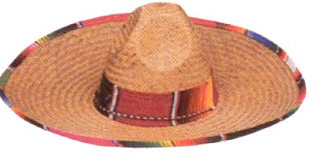
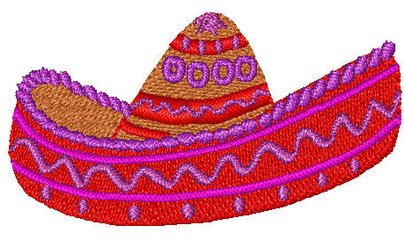
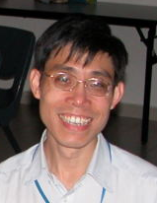

للتغيير إلى الهيكلية الكتابية ألا يمكن للكنيسة أن تطلق على الشمامسة الحاليين اسم الشيوخ فقط؟
84أ و90
Deacon
Deacon
شيخ
شيخ

Slide 86
تباينات الشيخ - الشماس
84أ
لا. هناك عدة فروقات بينهم
الشماس
الشيخ
المؤهلات
الشخصية
الشخصية + التعليم
الدور (الموهبة)
التدبير
الرعاية
وقت الإنشغال
كثير
أكثر اتساعاً
السن
أصغر
أكبر

Slide 87

إن القيادة بواسطة الشيوخ وسلطة الجماعة ليسا متناقضين
90ذ

Slide 88
خلاصة
1. يحكم الشيوخ الكنيسة ويخدمون كلمة الله لبناء جسد المسيح، بينما يجب على الشمامسة (فئة ثانوية من الخدام) أن يخدموا جسد المسيح حسب توجيهات الشيوخ.
مقدمة
الجسد
خلاصة

Slide 89
خلاصة
2. نقطتين مهمتين يجب حفظهما في البال:
  أ. يجب ألا ننسى أنه لا توجد مؤسسة أو
  هيكل كامل لأن الإنسان غير معصوم من
  الخطأ
  ب. إن هدف القادة والجماعة ليس إدارة
  الكنيسة بنجاح، بل تمجيد الله، وهو ما
  يحدث أحيانًا من خلال الفشل.
مقدمة
جسد
خلاصة

Slide 90
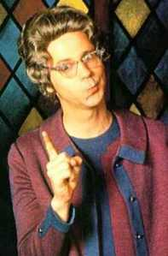
صنع القرارات الكتابية
86
كيف صنعت القرارات في الكتاب المقدس؟

Slide 91
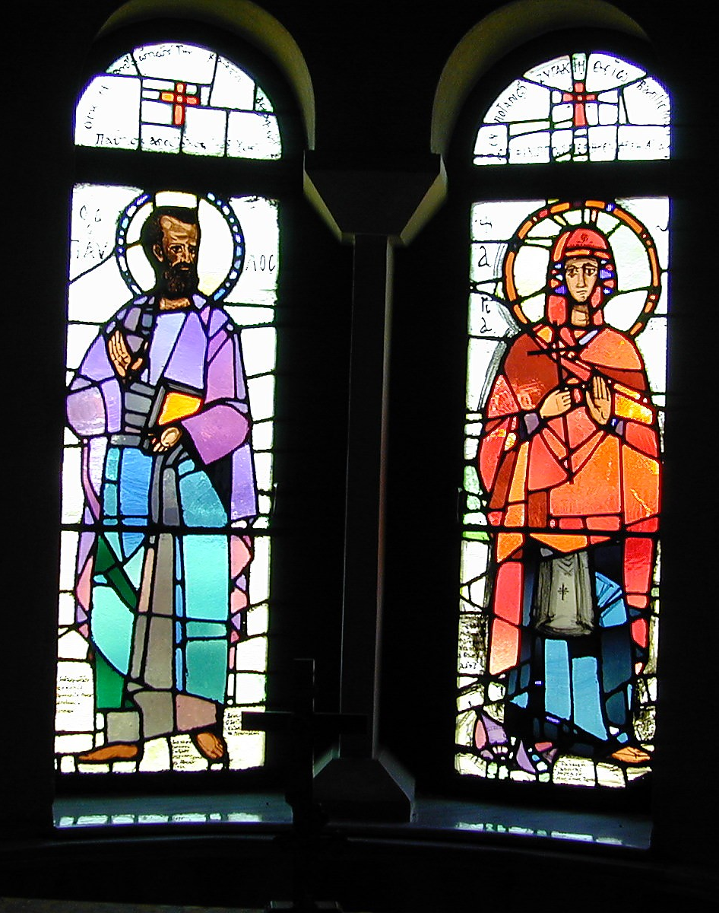
الأساليب المستخدمة
86
اختيار القادة
القرعة
الأوريم والتميم
جزة الصوف
أخرى؟
بولس وليديا في كنيسة فيلبي

Slide 92
صنع القرارات الرئيسية
Ecclesiology Notes, pages 35-85
ما هي النسبة المئوية للنمط الكتابي؟
تنص لوائحنا الداخلية على وجه التحديد على أنه لا يمكن إلغاء إرادة الله دون تصويت أغلبية الثلثين

Slide 93
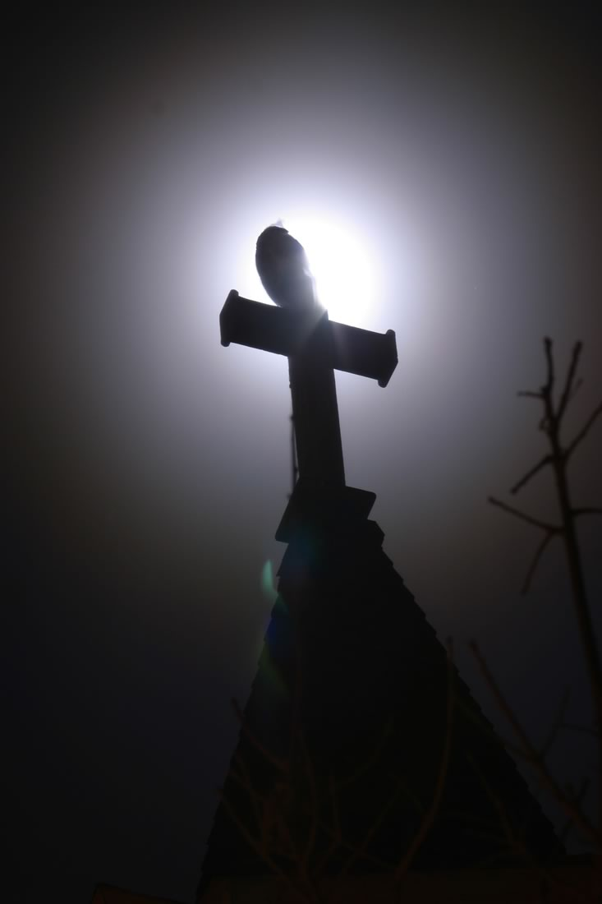
قرارات رئيسيّة في أعمال الرسل 15
علم الكنيسة
86-87
موضوع الختان
في مجمع أورشليم
(الأعداد 1- 35)
الخلاف حول
استعادة يوحنا مرقس
(الأعداد 36- 40)
Notes:
لذلك لم يتفقوا. لم يكن هذا موضوعًا سهلاً ليتوصلوا إليه – حتى بعد تلك الوحدة في مجمع أورشليم.
كان برنابا ملتزمًا بأخذهِ.
لكن بولس لم يرد أن يأتي معه بسبب مفارقته السابقة.

Slide 94
صنع القرارات في الكنيسة المحلية
88
مقدمة
1. من وجهة نظر كتابية
  أ. الرسل (على كل الكنائس)
  ب. الشيوخ (على الشؤون المحلية)
  ت. الجماعة (على الأمور الجدية)
    - مت 18: 17
    - أع 15: 22
    - 1 كو 5: 4-5
الجسد

Slide 95

انتباه
88
لذلك فمن الحكمة أن يتم النص بوضوح في دستور الكنيسة المحلية على حدود صلاحيات اتخاذ القرار لكل من الشيوخ والجماعة.
مقدمة
الجسد

Slide 96
سؤالين للنقاش
89-91
1. أسئلة عن الشيوخ والشمامسة
2. أسئلة عن الهيكل المعياري

Slide 97

المصادر
جروديم، واين. اللاهوت النظامي: مقدمة لعقيدة الكتاب المقدس (ليستر، إنجلترا: وغراند رابيدز، ميشيغان: زوندرفان)، 904-949.
كيفن، ريد. إدارة الكنيسة الكتابية http://www.swrb.com/newslett/actualNLs/bcg_ch02.htm.

Slide 98

تم تعديل هذا العرض التقديمي من قبل:
المحاضر: لوك تشي كيونغ
الموضوع: إدارة الكنيسة

Slide 99
Black
Notes:
99

Slide 100


الرابط للعرض التقديميِّ "علم الكنيسة (إكليسيولوجيا)" متاحٌ على الموقع الإلكترونيّ:
BibleStudyDownloads.org
أحصل على هذا العرض التقديمي مجانًا
Notes:
CH Church (Ecclesiology) in Arabic
______________
Common-16

